Slide 1
GAMBARAN UMUM PINJAMAN ONLINE ilegal
FEBBY ILMIATUS SHOLEHA
151078320036
FAKULTAS VOKASI

Slide 2
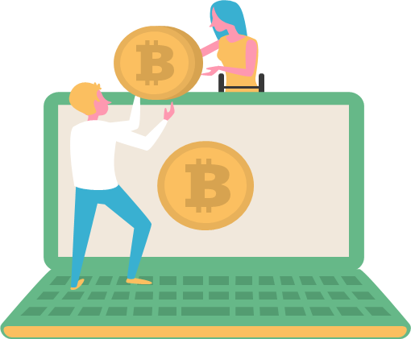
APA SIH PINJAMAN ONLINE ITU?
Sesuai penamaan yang disematkan, pinjaman online berarti suatu pinjaman yang dapat diajukan melalui aplikasi secara online. Aplikasi ini merupakan sebuah inovasi teknologi di bidang finansial atau disebut sebagai financial technology (fintech).

Slide 3
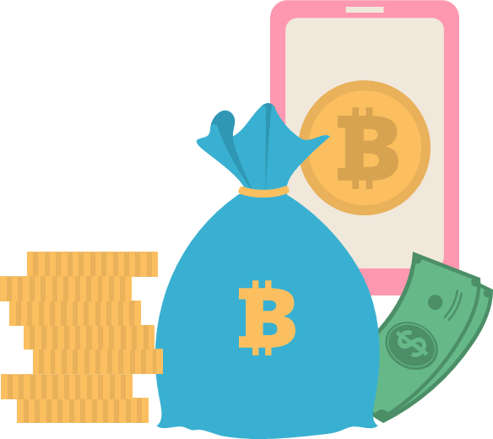
Pinjaman Online (PINJOL)
Layanan pinjam meminjam uang atau pendanaan atau kredit berbasis teknlogi informasi yang dapat dilaksanakan oleh LJK misalnya ;
BANK
LEMBAGA PEMBIAYAAN
P2P LENDING
NON LJK
KOPERASI DIGITAL
Peer to Peer (P2P) Lending/Fintech Lending
Layanan pinjam meminjam uang atau pendanaan secara langsung antara kreditur/lender (pemberian dana) dan debitur (penerima dana)
Berbasis teknologi informasi

Slide 4
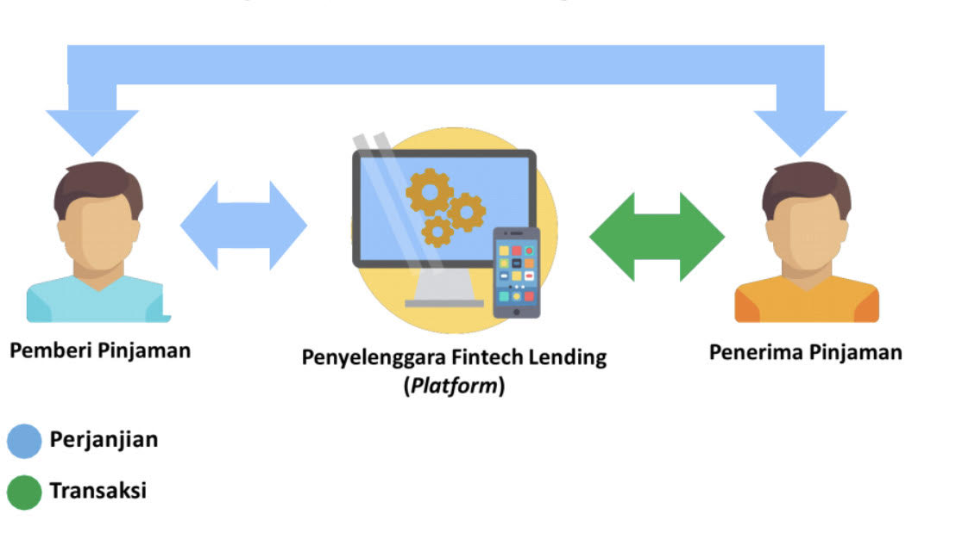
Skema Peer To Peer Lending

Slide 5
MANFAAT
PINJAMAN ONLINE

Slide 6
Dana diproses secara cepat
Berbeda dengan pinjaman lainnya dengan layanan pinjaman online dana dapat dengan mudah untuk dicairkan bahkan kurun dalam waktu 24 jam oleh karena itu banyak masyarakat yang mengikuti layanan pinjaman online Bandingkan dengan bank konvensional yang memprosesnya lebih lama

Slide 7
Praktis tidak perlu tatap muka
Semua proses berlangsung online, mulai dari pendaftaran, pengajuan, persetujuan, hingga pengiriman dana, serta bisa melakukannya kapan saja dan di mana saja. Pinjaman online 24 jam dapat diperoleh dengan cepat sepanjang dengan mengunduh aplikasi dan memenuhi syarat yang diminta dana pinjaman online sudah bisa

Slide 8
Persyaratan mudah tanpa repot
Dengan menggunakan layanan pinjaman online kita dapat dengan mudah mendapatkan pinjaman uang tersebut dikarenakan persyaratannya yang mudah seperti hanya dengan memberikan identitas kita salah satunya dengan foto ktp beserta foto diri kita hal itu sudah bisa menjadi jaminan untuk pinjaman online

Slide 9

TERIMAKASIH

